Slide 1
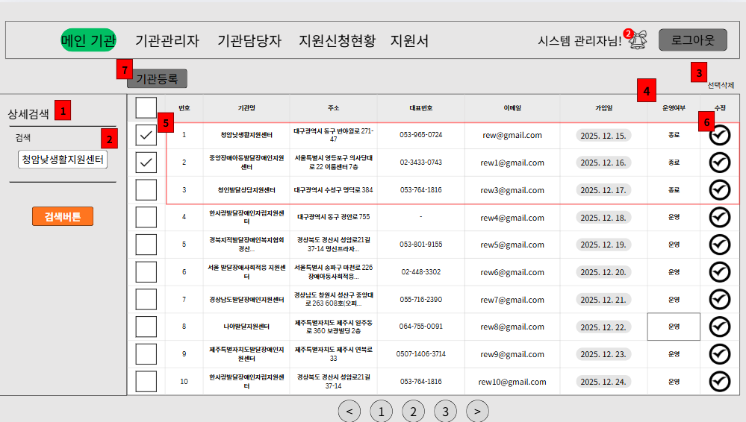
화면 ID | Sdv-001 | 화면 명 | 시스템 관리자 메인 화면 - 기관 | 요구사항ID | URQ-0400
개요 | 기관 관리 페이지 |  |  | 사용자 | 시스템 관리자 | 개발자 | 장지원
 |  |  |  | *화면설명 기관명을 셀렉트 드롭 다운 선택을 통해 기관을 선택 할 수 있다. 검색어 입력 창에 기관명이나 주소 등을 입력하여 직접 검색도 가능하다. 선택삭제를 통해 원하고자는 하는 기관만 선택하여 삭제가능하다. 운영여부 확인이 가능하다. 운영 종료된 기관은 삭제 시켜 데이터가 표시되는 데이터가 남지 않게하게 깔끔하게 정리한다. 기관 수정을 통해 기관의 운영을 종료시킨다. 기관등록 버튼을 이용하여 초기 기관 등록을 한다. *특이사항
Notes:
버튼올리세요
검색고치세요

Slide 2
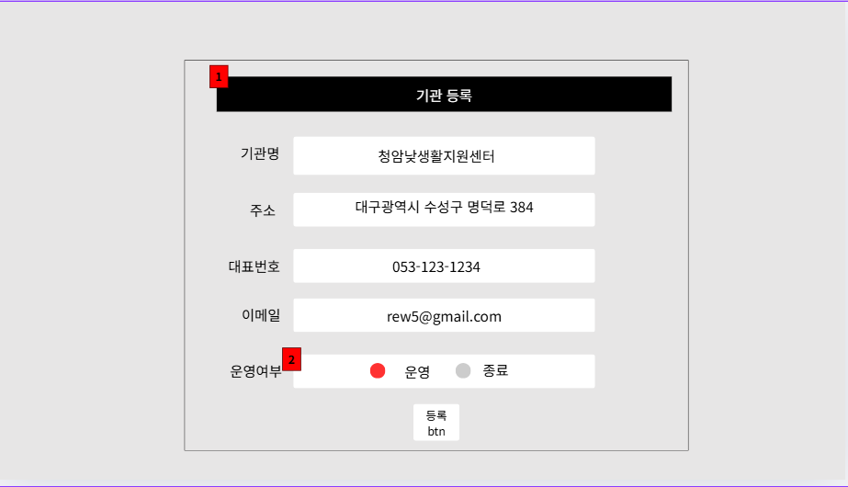
화면 ID | Sdv-002 | 화면 명 | 시스템 관리자 – 기관 등록 | 요구사항ID | URQ-0400
개요 | 기관 등록 모달창 |  |  | 사용자 | 시스템 관리자 | 개발자 | 장지원
 |  |  |  | *화면설명 Sdv-001에 만들어둔 등록 버튼을 클릭하면 기관 등록 모달창이 발생한다. 운영여부 기본값은 ‘운영’ 으로 한다. 기관 운영 종료 시 운영여부를 ‘종료’로 바꾼 후 등록한다. *특이사항

Slide 3
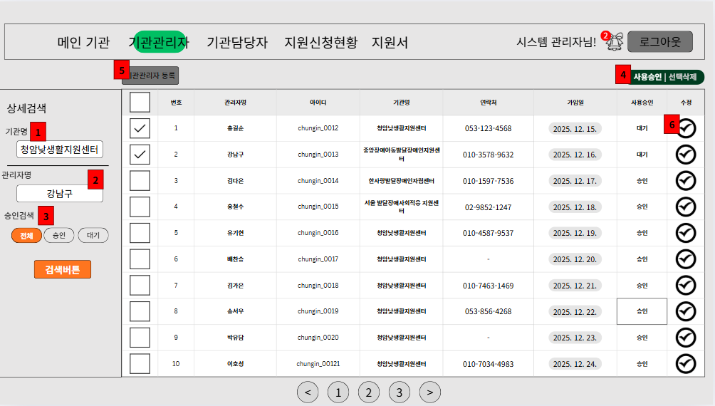
화면 ID | Sdv-003 | 화면 명 | 시스템 관리자 - 기관관리자 | 요구사항ID | URQ-0400
개요 | 기관 관리자 |  |  | 사용자 | 시스템 관리자 | 개발자 | 장지원
 |  |  |  | *화면설명 좌측 상세검색에서 기관 셀렉트를 통해 기관을 선택한다. 검색 창을 통해 이름이나 아이디 등을 입력하여 검색한다. 승인검색을 통해 승인이거나 대기 중인 것을 골라서 볼 수 있다. 이렇게하면 미승인된 것을 한번에 승인 가능하게 하기 위해서다. 미승인된 기관 관리자를 사용 승인을 눌러 대기에서 승인 상태로 변경해준다. 기관 관리자 등록이 가능하다. 수정을 통해 관리자의 정보를 수정한다. *특이사항 1. 기관담당자도 똑같은 화면에서 일괄 사용승인, 일괄 삭제가 가능하다.

Slide 4
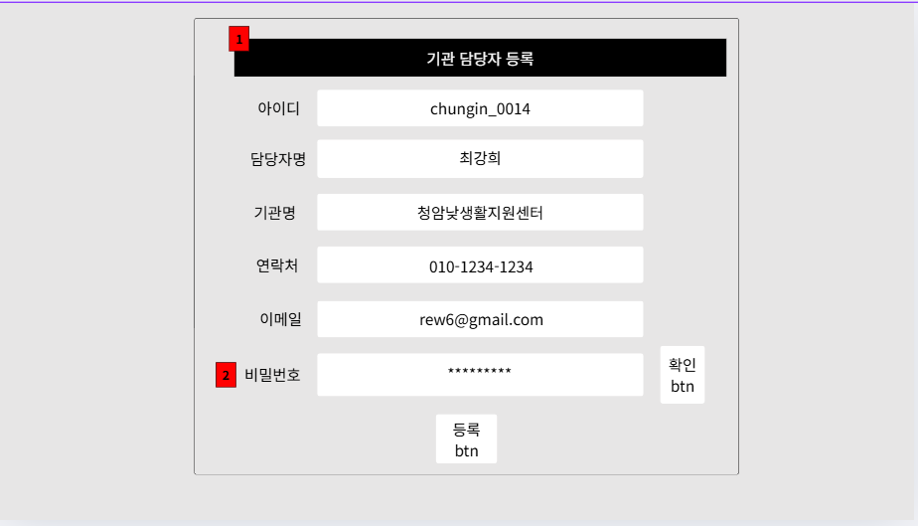
화면 ID | Sdv-004 | 화면 명 | 시스템 관리자 – 기관 담당자 등록 | 요구사항ID | URQ-0400
개요 | 기관 담당자 등록, 수정 모달창 |  |  | 사용자 | 시스템 관리자 | 개발자 | 장지원
 |  |  |  | *화면설명 Sdv-003에 기관 관리자 등록 버튼을 누르면 기관 관리자 등록 모달창이 뜬다. 기관 등록에서 아이디. 담당자명, 기관명, 연락처, 이메일, 비밀번호를 적는다. 비밀번호는 암호화되어 보이지 않게 처리한다. *특이사항 1. 기관 담당자 등록창과 수정창은 동일하다. 2. 기관 담당자 수정의 경우 비밀번호 이중확인 input이 들어간다.

Slide 5
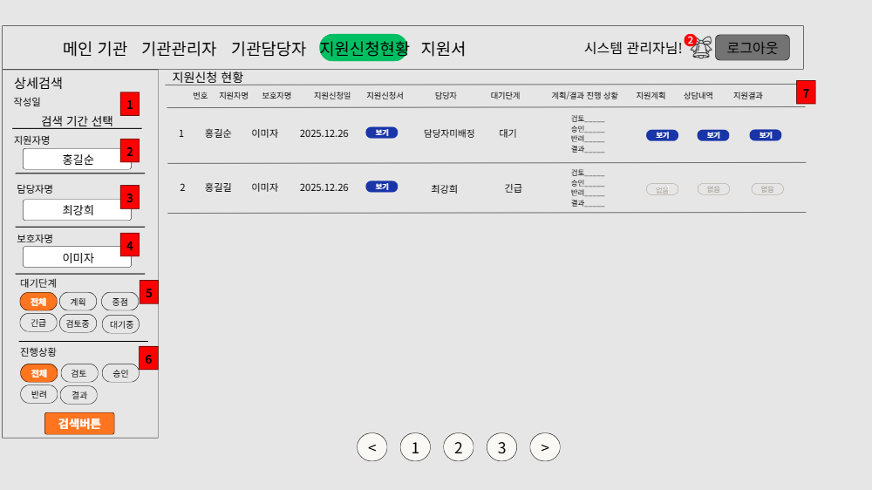
화면 ID | Sdv-005 | 화면 명 | 시스템 관리자 – 지원 신청 현황 | 요구사항ID | URQ-0400
개요 | 지원 신청 현황 |  |  | 사용자 | 시스템 관리자 | 개발자 | 장지원
 |  |  |  | *화면설명 검색 기간을 선택하여 날짜 기간을 선택하여 볼 수 있다. 지원자명 검색창에 지원자 이름을 입력해 검색한다. 담당자명 검색창에 담당자 이름을 입력해 검색한다. 보호자명 검색창에 보호자 이름을 입력해 검색한다. 대기 단계를 선택하여 필요한 단계만 필터링한다. 진행상황을 선택하여 필요한 단계만 골라 볼 수 있다. 시스템관리자는 지원신청 현황을 한번에 확인한다. *특이사항
Notes:
주황버튼은 수정 버튼이니까 확인만 가능하도록 바꾸세요

Slide 6
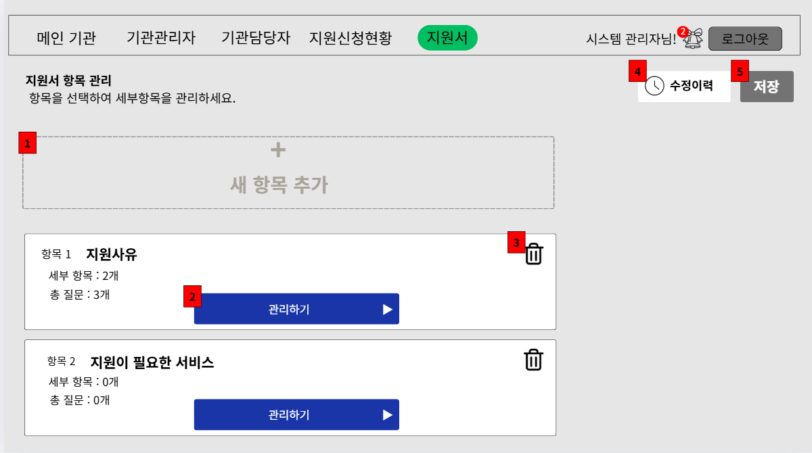
화면 ID | Sdv-006 | 화면 명 | 시스템 관리자 - 조사지(지원서) | 요구사항ID | URQ-401
개요 | 조사지(지원서) |  |  | 사용자 | 시스템 관리자 | 개발자 | 장지원
 |  |  |  | *화면설명 1. 새 항목추가를 눌러 지원서 항목을 추가한다. 2. 관리하기 버튼을 눌러 지원서 세부 항목으로 넘어간다. 4. 휴지통 버튼을 눌러 항목을 삭제한다. 5. 수정이력 버튼을 눌러 확인한다.(마지막 페이지에 상세 설명 하겠다.) 6. 저장 버튼을 눌러 항목을 저장한다. *특이사항
Notes:
영희에서 복사해서 쓰셈

Slide 7
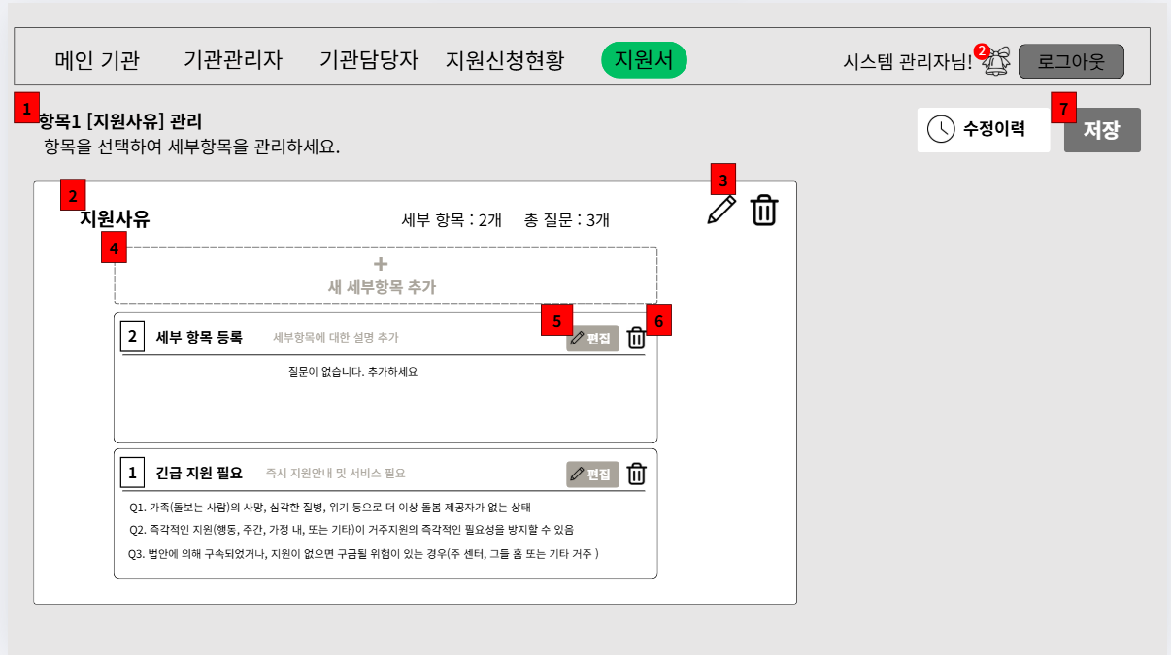
화면 ID | Sdv-007 | 화면 명 | 시스템 관리자 - 조사지(지원서) | 요구사항ID | URQ-401
개요 | 조사지(지원서) |  |  | 사용자 | 시스템 관리자 | 개발자 | 장지원
 |  |  |  | *화면설명 1. 항목 1은 Sdv-006의 항목에서 관리하기를 눌러 들어오면 항목 1 [지원사유] 관리라고 뜬다. 2. 지원사유는 조사지의 제목이다. 3. 연필 모양을 눌러 조사지의 제목 부분이 input창으로 바뀌면서 내용을 수정하고 등록 할 수 있다. 4. 새 세부항목을 추가 한다. 5. 편집 버튼을 눌러서 세부 항목에 대한 내용 등록 페이지로 넘어가게 된다. 6. 휴지통을 누르면 삭제한다. 7. 저장버튼을 눌러 저장한다. *특이사항
Notes:
영희에서 복사해서 쓰셈

Slide 8
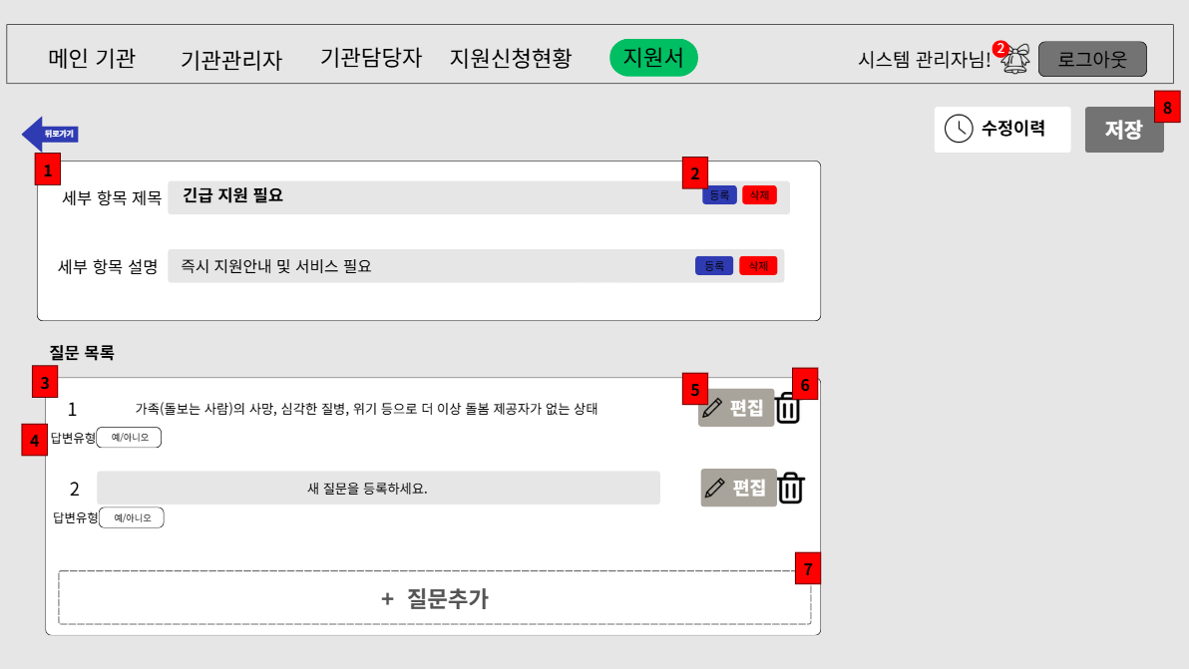
화면 ID | Sdv-008 | 화면 명 | 시스템 관리자 - 조사지(지원서) | 요구사항ID | URQ-401
개요 | 조사지(지원서) |  |  | 사용자 | 시스템 관리자 | 개발자 | 장지원
 |  |  |  | *화면설명 1. 세부항목과 세부항목 설명에 제목과 설명을 적는다. 2. 등록.삭제 버튼을 눌러 세부항목 제목과 설명을 등록과 삭제한다. 등록을 하고 난 뒤는 버튼이 수정/취소 변화게 한다. 3. 질문지 내용이다. 4. 질문지 답변 유형은 예/아니오로 한다. 5. 편집 버튼을 눌러 질문지 수정을 한다. 6. 휴지통을 누르면 삭제한다. 7. 질문 추가를 누르면 새로운 질문을 추가한다. 8. 저장버튼을 눌러 전체 저장한다. *특이사항
Notes:
영희에서 복사해서 쓰셈

Slide 9
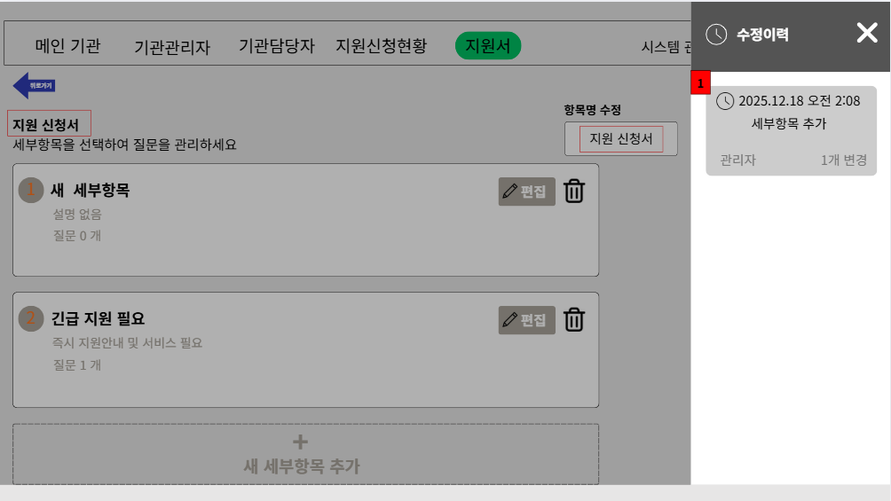
화면 ID | Sdv-009 | 화면 명 | 시스템 관리자 - 조사지(지원서) | 요구사항ID | URQ-401
개요 | 조사지(지원서) |  |  | 사용자 | 시스템 관리자 | 개발자 | 장지원
 |  |  |  | *화면설명 1. 수정이력 버튼을 누르면 사이드바가 생성되면서 수정된 곳에 설명과 누가 수정했는지 변경된 숫자와 함께 확인 가능하다. *특이사항
Notes:
영희에서 복사해서 쓰셈

